Slide 1



PROTOTYPING WORKBOOK
Eine praktische Vorlage zum Prototypen
von Dashboards in PowerPoint.

Slide 4
Strukturdiagramme
Guided Dashboard

Slide 5
Zeitdiagramme

Slide 6
(Visuelle) Tabelle
Kennzahl | ∆ … | Kennzahl | ∆ … | Kennzahl | ∆ … | ∆ … | ∆ … | ∆ …

Slide 7
Kacheln
Titel
Titel
Δ +8,3%
Σ39.800 TEUR
Δ + 3.200 TEUR
Σ39.800 TEUR
Δ + 3.200 TEUR
Titel
Titel
Δ +8,3%
Σ39.800 TEUR
Δ + 3.200 TEUR
Titel
Σ39.800 TEUR
Δ + 3.200 TEUR

Slide 8
Navigation & Sticker
Kennzahl 1 2.000 EUR
Kennzahl 2 1.500 EUR
∆ Kennzahl 500 EUR
Years
Hinweise
2015
2021

Slide 9
Verteilungen und Beziehungen

Slide 10
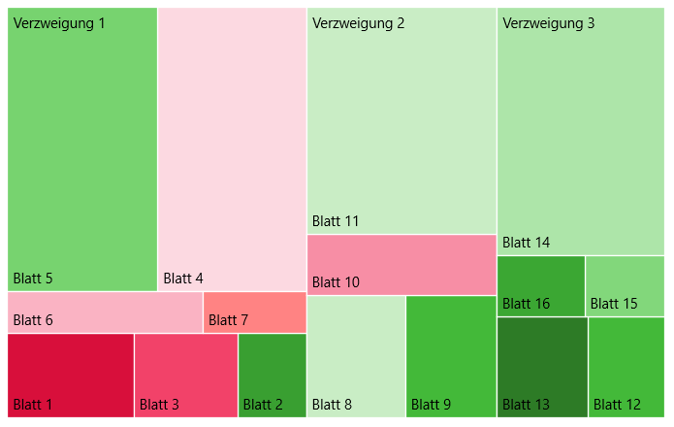
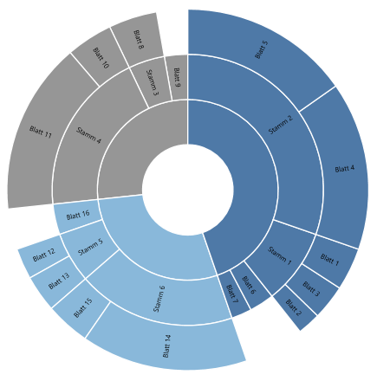
Zusammensetzung

Slide 11

Visuelle Filter
Titel
Δ +8,3%

